Slide 1
大中票券債券市場展望雙週報
2021/11/29
Peter Tsai

Slide 2
市場回顧
最近二周以來，美公債10Y利率波段上漲至1.65%附近，但因為新的變種病毒引發對新防疫封鎖的擔憂，週五美債利率大跌。台債10年期利率，上周五也因疫情因素而出現較大跌幅。然最新公布的GDP報告，預期全年CPI年增率為1.98%，因此主流券利率跌深後料反彈。疫情對債市而言，短期衝擊，利率偏向下跌，但供應鏈瓶頸可能難解，中期較偏空。5y近期收在0.435%，10y收在0.556%。

Slide 3
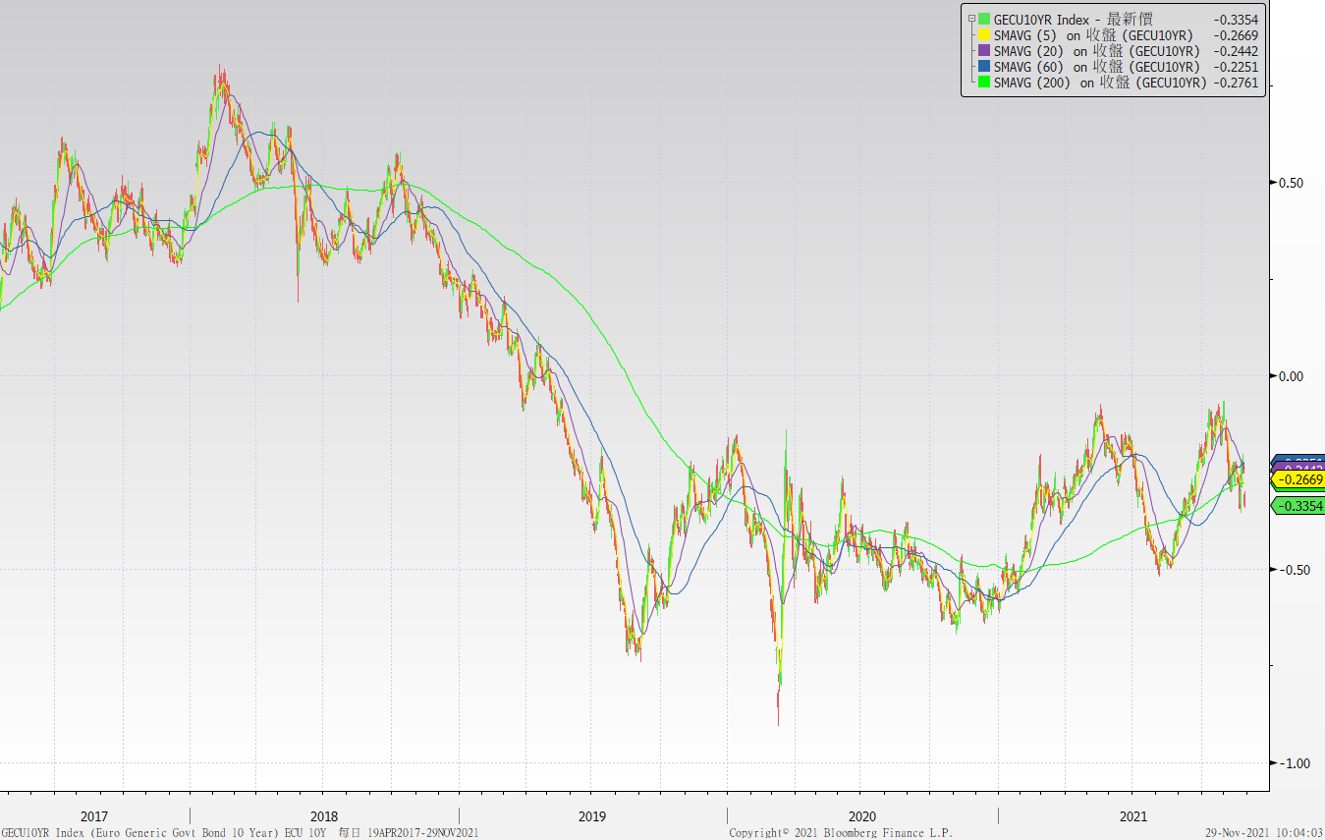
歐債十年期利率走勢圖

Slide 4
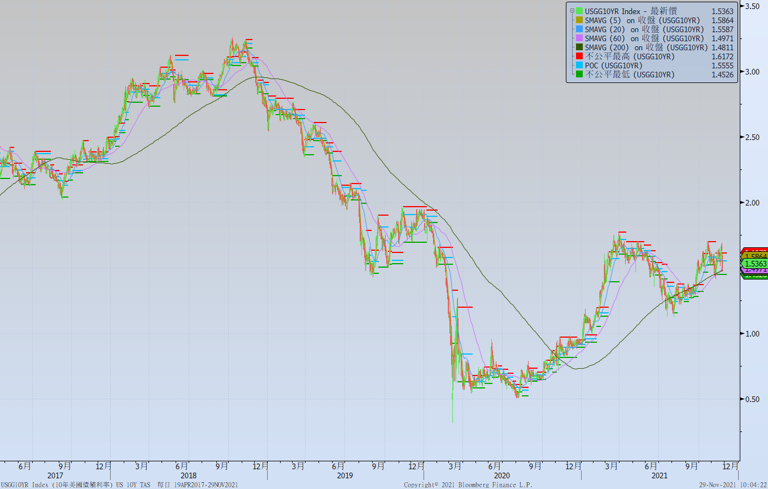
美債十年期利率走勢圖

Slide 5
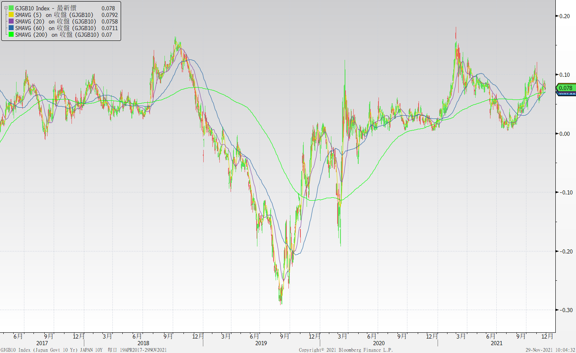
日債十年期利率走勢圖

Slide 6
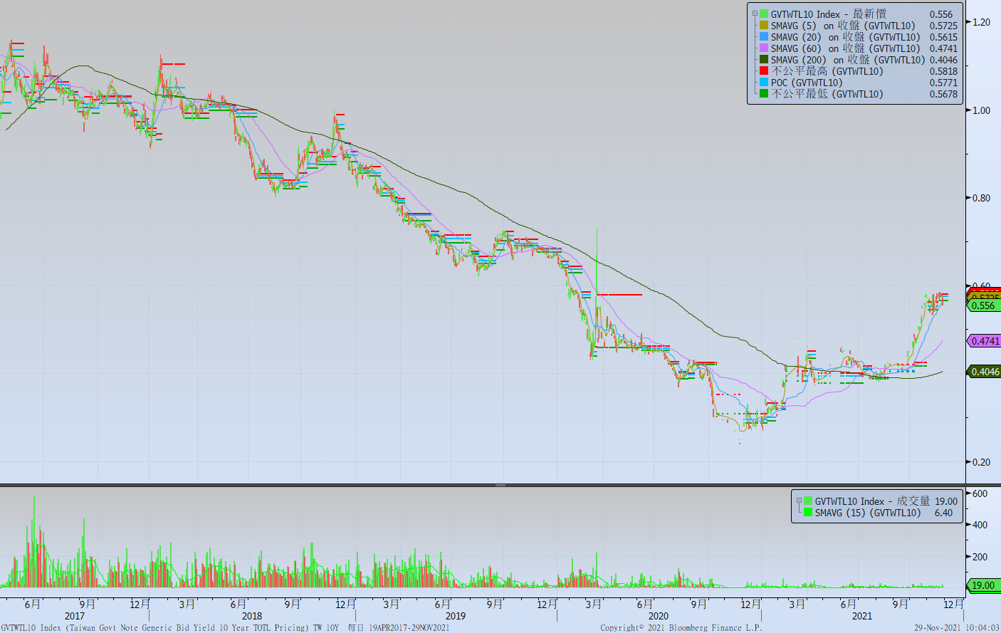
台債十年期利率走勢圖

Slide 7
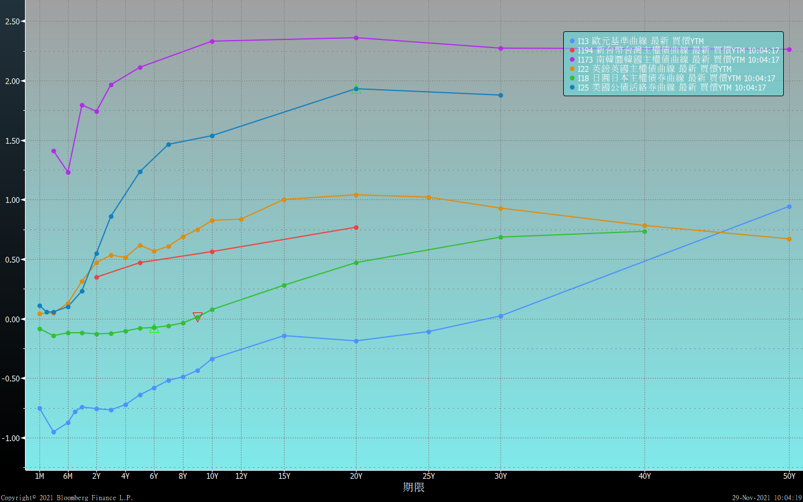
主要國家殖利率曲線

Slide 8
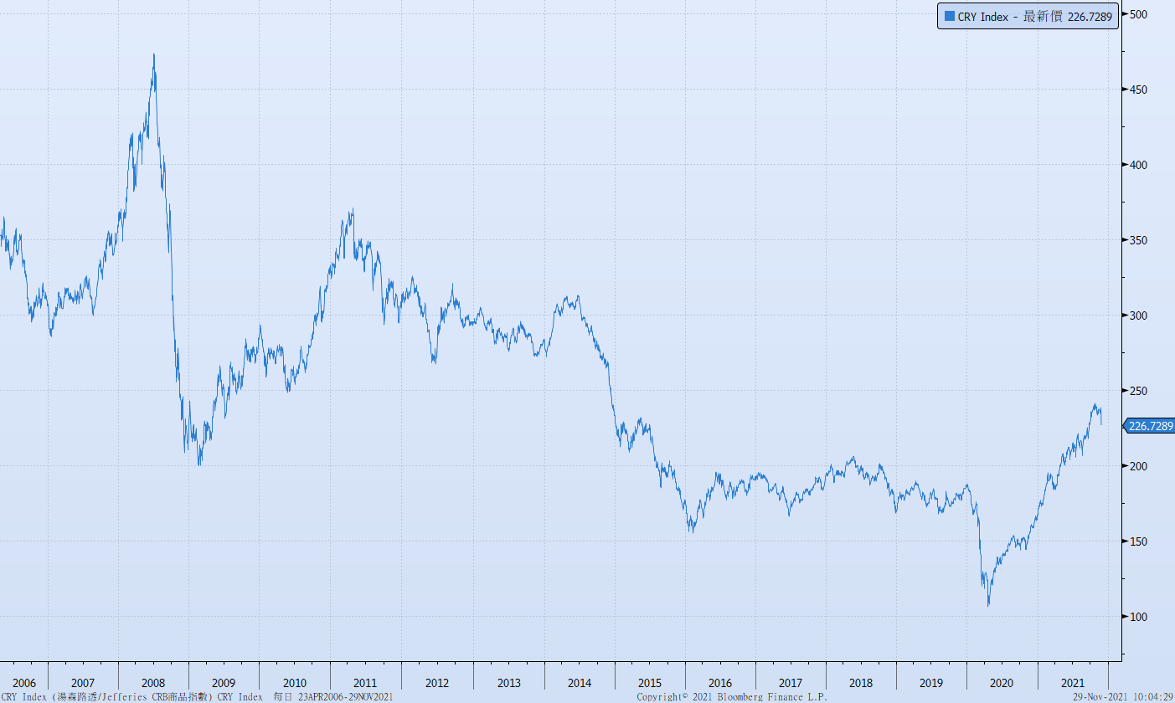
原物料指數

Slide 9
美國GDP成長率

Slide 10
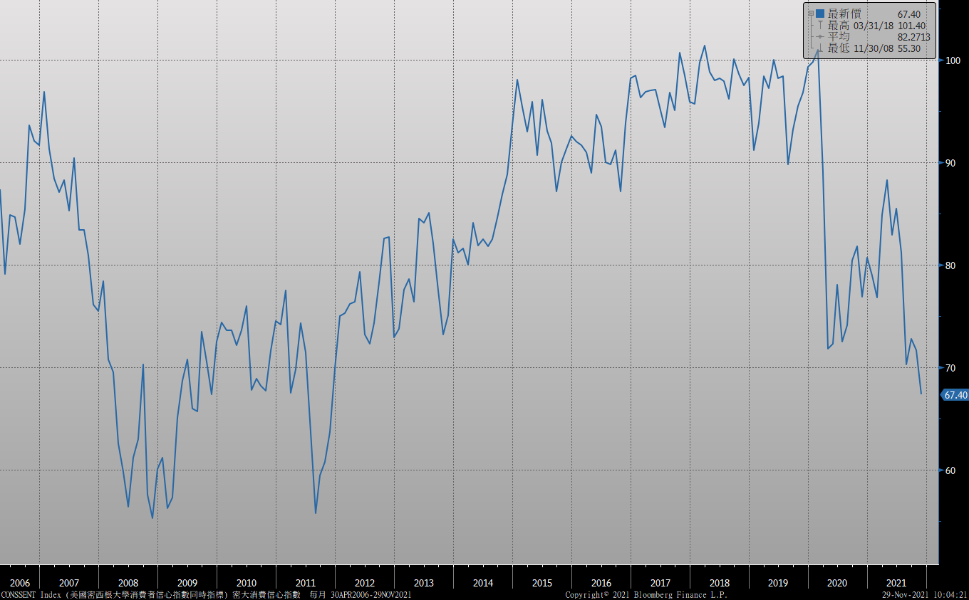
密大消費信心

Slide 11
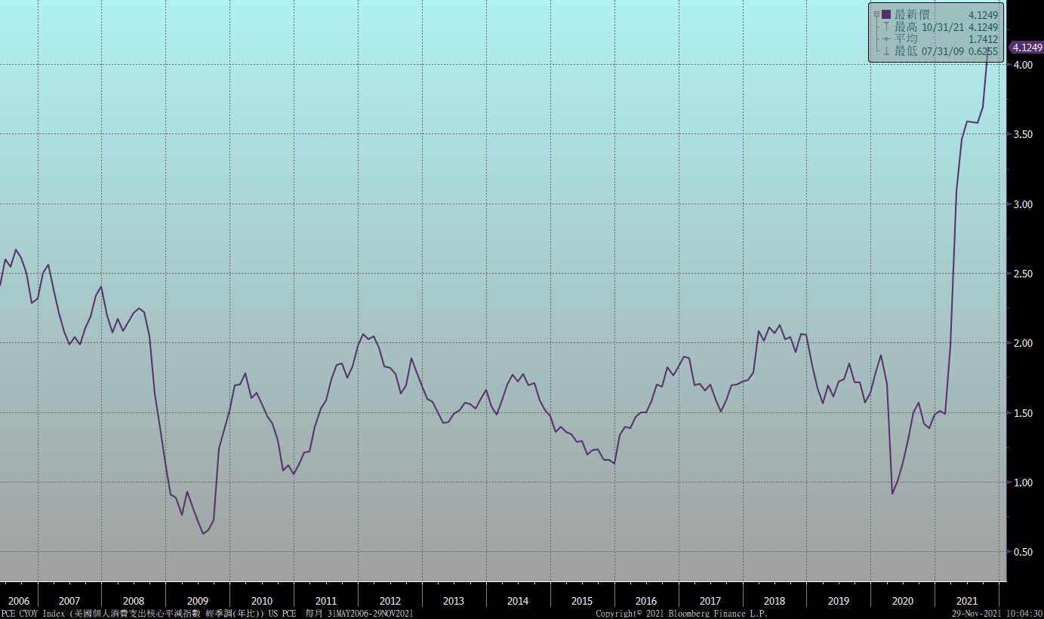
美國個人消費支出核心平減指數 經季調(年比)

Slide 12
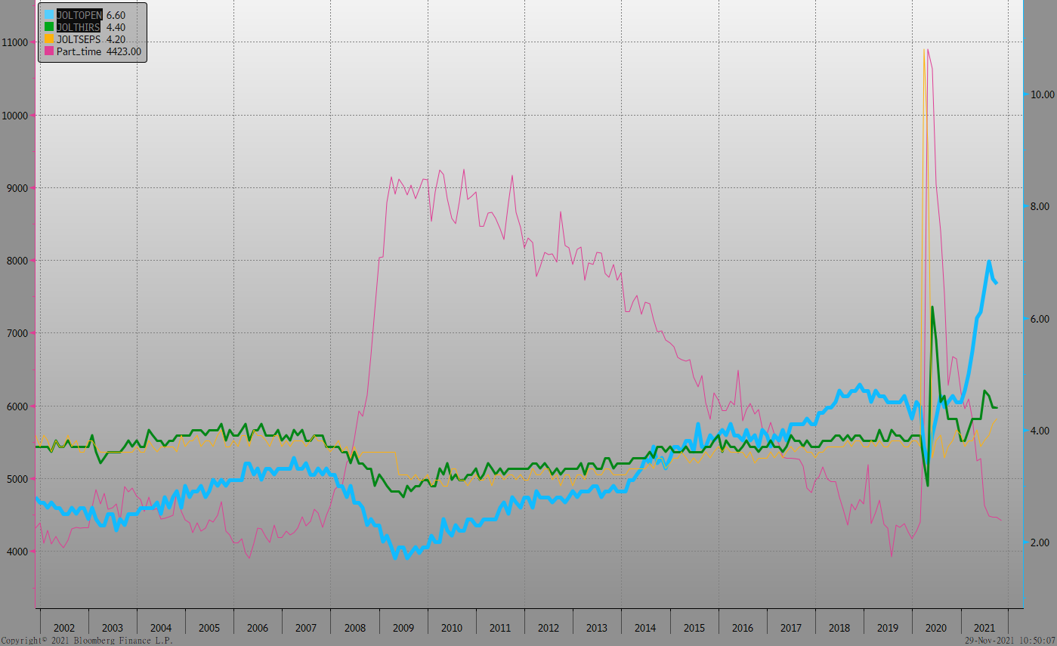
美國就業情況

Slide 13
美國新屋及成屋銷售

Slide 14
美國非農就業人數

Slide 15
經濟數據預報

Slide 16
市場展望
從利率走勢看，美債10y利率一度站上1.65%上方，但受疫情影響而大跌。月線轉向下與季線趨勢仍向上。預期盤勢再度呈現整理格局。
在經濟數據方面，美國總統拜登決定保持聯儲會政策的連續性，提名鮑威爾連任主席，市場預期加息期間提前。即將公布美國10月成屋待完成銷售、11月ISM製造業指數、11月非農就業報告，歐元區11月CPI數據。目前市場評估，縮減購債計劃將擴大減購規模，以及通膨擔憂的議題，導致利率因疫情影響再跌的空間有限。台債操作上，雖然同步受到疫情影響，但市場氣氛仍偏空，台債利率跌幅亦有限。預估10y區間在0.50%~0.60%。利率交換市場，5年期利率區間在0.70%~0.80%。收固定方交易可以再等一段期間。

